Slide 1
Автоматическая оценка степени тяжести болезней растений на основе изображений с применением глубокого обучения
Выполнил работу
Студент 1 курса
группы АПИМ-25
Клименко кирилл

Slide 2
Автоматическая оценка тяжести болезней растений с помощью DL
Цель:
Точная классификация стадий заболевания (например, чёрная гниль яблони) для поддержки защиты урожая и прогнозирования потерь.
Метод:
Использован датасет PlantVillage + экспертная аннотация (4 стадии тяжести).
Сравнение «мелких» моделей (обучение с нуля) и глубоких (трансферное обучение).
Результат:
✅ VGG16 с трансферным обучением — 90.4% accuracy
→ Высокая применимость в агротехнологиях.

Slide 3
Введение
Проблема:
Болезни → потери урожая.
Ручная оценка тяжести — дорого, медленно, субъективно.
Решение → Автоматизация с DL:
Цифровые изображения + компьютерное зрение → объективная, быстрая диагностика.
Цель работы: классификация стадий тяжести (не просто «болен/здоров», а насколько болен).
Что сделано:
Расширена разметка PlantVillage (4 стадии чёрной гнили яблони).
Сравнены «мелкие» CNN (с нуля) и глубокие CNN (трансферное обучение)
Выбрана лучшая архитектура (VGG16, 90.4% acc).

Slide 4
Связанные работы
Подход | Примеры | Ограничения
Классическое компьютерное зрение | ASSESS, Leaf Doctor | • Зависимость от порогов • Цветовая изменчивость • Признаки — вручную, под каждый случай заново
Полуавтоматика | CLS Rater, методы | • Требует участия человека • Низкая обобщаемость • Не решает fine-grained классификацию
❌ Нет полностью автоматизированных решений для оценки степени тяжести (а не просто «болен/здоров»).

Slide 5
Сравниваемые архитектуры
«Мелкая» CNN
Глубокие CNN на базе предобученных
Слои: 2, 4, 6, 8 или 10 свёрточных
Фильтры: 32 × (3×3) в первых слоях → 64 × (3×3) в последнем свёрточном
Активация: ReLU после каждого свёрточного слоя
Пулинг: MaxPool 2×2 после каждого свёрточного (кроме последнего)
Полносвязные:
1-й: 64 нейрона, ReLU + Dropout (50%)
2-й: 4 выхода → Softmax
VGGNet
Inception-v3
ResNet50
16 весовых слоёв (13 свёрточных + 3 полносвязных)
Только фильтры 3×3
Блоки Inception с параллельными ветвями (1×1, 3×3, 5×5, pool)
Факторизация свёрток → снижение параметров
BatchNorm + RMSProp в обучении
50 слоёв, остаточные блоки с skip-соединениями
Skip-connection: суммирование входа и выхода блока

Slide 6
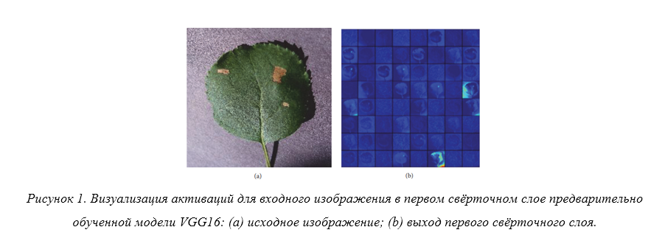
Визуализация активаций VGG15

Slide 7
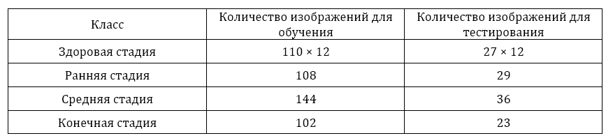
Исходные данные
База: PlantVillage (открытая)
Отбор: яблоня — здоровые + поражённые Botryosphaeria obtusa
Спорные изображения: 179 удалено
Итог: 2086 изображений
Здоровые: 1644
Ранняя: 137
Средняя: 180
Конечная: 125
Разметка: 4 стадии (эксперты-ботаники):
Здоровая — без пятен
Ранняя — пятна < 5 мм
Средняя — ≥3 пятна, «глаз лягушки»
Конечная — сильное поражение, листья опадают

Slide 8
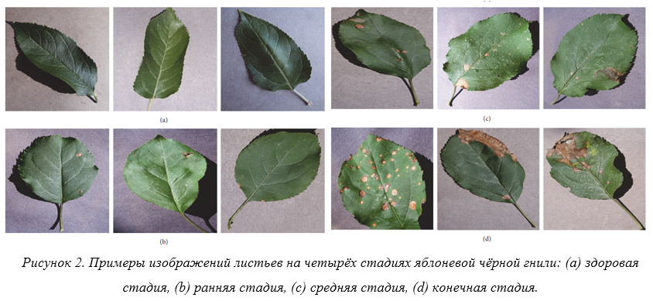
Исходные данные

Slide 9
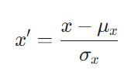
Предварительная обработка изображений
1. Масштабирование (зависит от модели):
«Мелкие» CNN → 256×256 VGG16/VGG19/ResNet50 → 224×224 Inception-v3 → 299×299
2. Нормализация значений пикселей:
/ 255 → диапазон [0, 1]
3. Sample-wise стандартизация:
Для каждого изображения:
→ среднее = 0, дисперсия ≈ 1
4. Аугментация (для train):
Вращение, сдвиг, масштабирование, горизонтальное отражение
→ снижение переобучения, улучшение обобщения

Slide 10
Алгоритм обучения нейронной сети
Аспект | Подход
Функция потерь | Кросс-энтропия (4 класса)
Оптимизация | Градиентный спуск с подобранной learning rate
Регуляризация | • Dropout (50%) в «мелких» сетях • Аугментация (вращение, сдвиг, отражение) • Early stopping по loss на тесте
Трансферное обучение | 1. Замена головы (новые FC-слои) 2. Поэтапное размораживание: – сначала: обучение только новых FC (остальное заморожено) – затем: разморозка верхних блоков + fine-tuning с малой learning rate
Адаптивная LR-стратегия | Снижение LR в 10 раз: • каждые 50 эпох — для «мелких» (<6 слоёв) и DL-моделей • каждые 100 эпох — для «мелких» (≥6 слоёв)

Slide 11
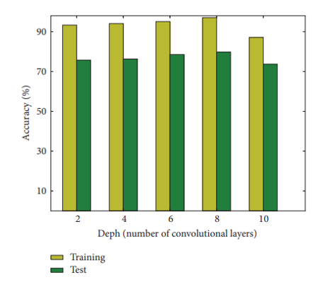
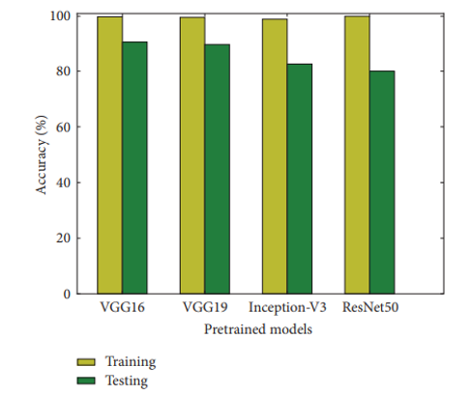
Результаты обучения (accuracy)
Мелкая CNN
Глубокие CNN

Slide 12
Результаты обучения
Модель | Тест. точность | Комментарий
Мелкая CNN (8 слоёв) | 79.3% | Пик для обученных с нуля моделей — дальше — переобучение
ANN | 31% | Без свёрток — почти случайное угадывание
VGG16 | 90.4% | Лучший результат
Inception-v3 / ResNet50 | 80.0–88.5% | Хуже в fine-grained задачах: ResNet — склонен к локальным минимумам при SGD

